Slide 1
Часть 5. Методология научных исследований и академическое письмо
Разумова Юлия Викторовна, д.э.н., профессор
Целевая аудитория: аспиранты и магистранты всех курсов обучения, научные руководители

Slide 2

Разминка

Slide 3
Рефлексия по подготовке диссертации
+10
Высокая энергия (плохое настроение)
Высокая энергия (хорошее настроение)
- Энергия +
+10
Низкая энергия (плохое настроение)
Низкая энергия (хорошее настроение)
- Настроение +

Slide 4
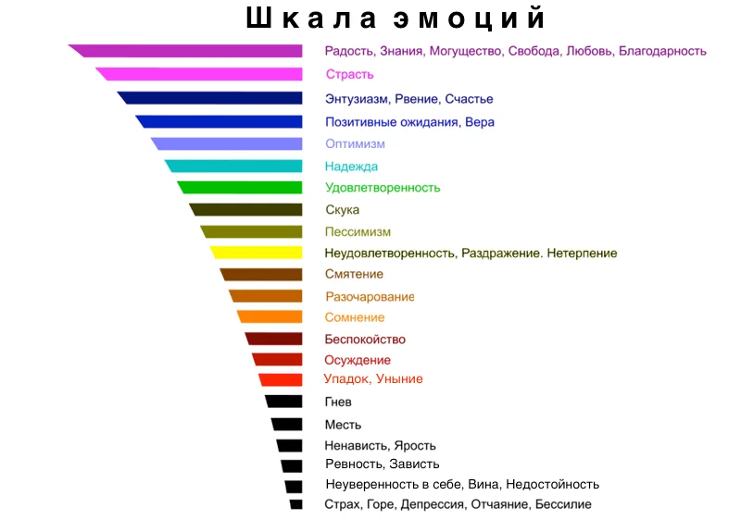
Рефлексия по подготовке диссертации

Slide 5


В чём проблема подготовки диссертации?
Заносим свои мысли. Поделимся опытом
WOOCLAP.COM
код: ERMLXB
https://app.wooclap.com/events/ERMLXB/0
Далее – My events

Slide 6

УСИЛИВАЕМ
ПЛАНЫ на месяц
Я, человек Х,
До /указываем конкретную дату/,
Подготовлю /раздел, параграф, статью, обзор…/.
На работу выделяю S часов ежедневно. Отказываюсь от…. /от того, где утекает время/
Результат работы представлю /кому?/, или опубликую /где?/
и получу ценность S, Р, V
Формула сильного плана

Slide 7

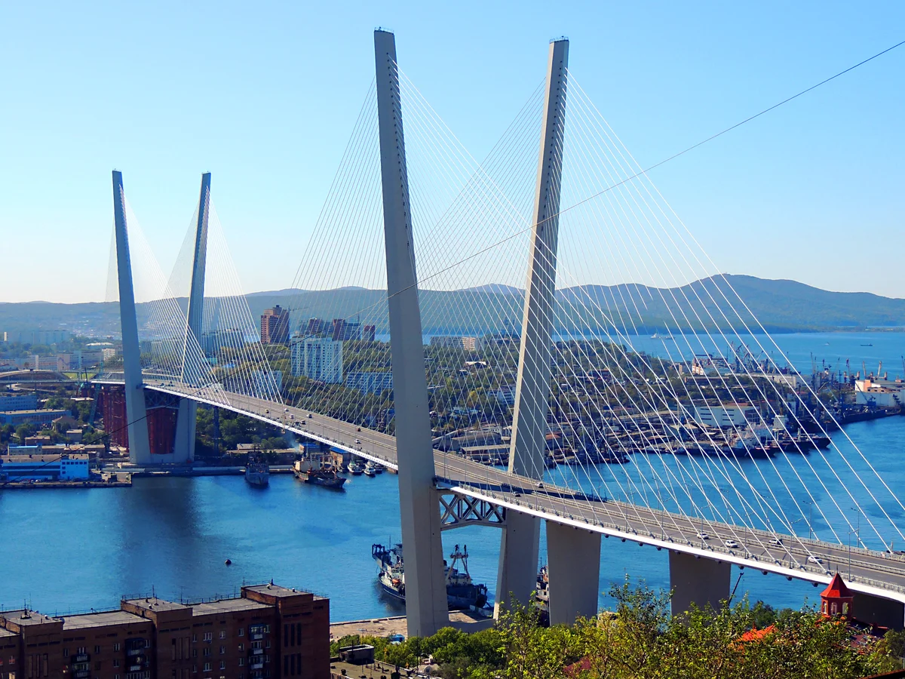
Хотелось бы получить информацию о технической части оформления диссертации:
Нормоконтроль
ГОСТ Р 7.0.11-2011
НАЦИОНАЛЬНЫЙ СТАНДАРТ РОССИЙСКОЙ ФЕДЕРАЦИИ
Система стандартов по информации, библиотечному и издательскому делу
ДИССЕРТАЦИЯ И АВТОРЕФЕРАТ ДИССЕРТАЦИИ
Структура и правила оформления
https://clck.ru/33Lg6X

Slide 8

ГОСТ – Структура и правила оформления отчёта о научно-исследовательской работе
Ссылка на ресурс: https://clck.ru/33LfyB
минимальный объём: 120 стр.
минимальное кол-во источников (российских и зарубежных): 230
необходимое количество статей ВАК: 3

Slide 9
Требования антиплагиата: 75% оригинальности текста
Перечень дополнительных документов (график-план, задание, рецензия, отзыв, раздаточный материал и т.п.), в какой тип папки подшивается, наличие и требования к презентации.
Регламент доклада на самой защите: 10-15 мин.
Спасибо!
Notes:
15 мин с 1-го слайда

Slide 10
Вспоминаем дизайн исследования
Направление научного исследования
Тема исследования
Проблема исследования (актуальный исследовательский вопрос)

Slide 11

-
Вспоминаем дизайн исследования
Проблема исследования (актуальный исследовательский вопрос)
Задание 1: выделите проблему научного или прикладного характера по Вашей диссертации.
По QR коду находим компанию,
обсуждаем проблемы диссертаций популярным языком. Фиксируем мысли партнёра.
Озвучиваем
2 мин. На «подумать»

Slide 12


Пример Кейс с ВМТП
проблема обнаруживается между ожиданиями о мотивации сотрудников со стороны руководства компании и фактически существующей мотивации.
2 мин. На обсуждение в парах
5 мин. На ответы
Notes:
10 мин (25)

Slide 13
-
Задание 1.
Выделите проблему научного или прикладного характера по диссертации.
Откройте файл с текстовым документом на Google Forms. Выполните в нём задание. В этой таблице разместите ссылку на Ваш файл. Предварительно открыв доступ к файлу для чтения и редактирования.
Критерии оценки: сформулирована проблема не научными словами (популярно) + сформулировано 3 варианта проблемы в научной терминологии - 10 баллов; Сформулирована проблема не научными словами (популярно) + сформулирован 1 вариант проблемы в научной терминлогии - 6 баллов; сформулировано 2 варианта проблемы в научной терминологии 3 балла; сформулирован 1 вариант научной проблемы - 1 балл.
Задание
Заносим на Google forms: https://clck.ru/38uZmF

Slide 14
-
Задание 1.
Обсудите проблему научного или прикладного характера по диссертации вашего собеседника.
Откройте файл с текстовым документом на Google Forms. Выполните задание
Задание
Заносим на Google forms: https://clck.ru/38uZmF

Slide 15
Вспоминаем дизайн исследования
Направление научного исследования
Тема исследования
Проблема исследования (актуальный исследовательский вопрос)
Объект и предмет исследования
https://clck.ru/38uZmF
Вспоминаем характеристики
Что такое объект? Предмет?
С чем должен быть совмещён (коррелировать предмет исследования?)
Notes:
10 мин (35)

Slide 16

Объект исследования - это достаточно широкое явление или область.(Предприятия, отрасли, страны, процессы: производственные, торговые и т.д.)
Понятие "предмет исследования" конкретнее объекта.
В предмет включаются только те элементы, связи, отношения внутри объекта, которые непосредственно будут изучаться в работе. Один и тот же объект может изучаться с разных позиций, что и определяет предмет исследования.

Slide 17
-
Задание 2.
Сформулируйте объект и предмет исследования.
Критерии оценки: содержание объекта и предмета исследования соответствует требуемым трактовкам (объект шире, предмет - более узкая позиция в структуре объекта и сопряжён с темой исследования) - 10 баллов, содержание объекта и предмета исследования не раскрывает авторского видения работы над предстоящей диссертацией -5 баллов.
https://clck.ru/38uZmF

Slide 18
-
Задание 2.
Сформулируйте объект и предмет исследования.
https://clck.ru/38uZmF

Slide 19

Постановка цели в исследовании
Цель - это общая формулировка конечного результата. Существенная особенность цели как элемента методологического аппарата состоит в том, что она объединяет и концентрированно выражает основной смысл проблемы и предмета исследования в их взаимосвязи.
Иначе говоря, цель выражает конечные результаты, которые должны быть получены при выполнении работы и решении проблемы.

Slide 20

Сочетание категорий диссертационного исследования
Объект исследования
1.Социально-экономические системы:
Предприятия, отрасли, регион, государство.
2. Научные категории:
Явления, механизмы, методы, инструменты.
3. Процессы и функции.
4. И т.д.
Предмет исследования
Часть объекта
Свойства объекта
Признаки объекта
Отношения объекта
Цель
Планируемый результат исследования
Способ использования результата
Notes:
10 мин (45)

Slide 21

ПРИМЕР
Тема: Оценка инновационной деятельности ВУЗА*
Объект исследования
Процесс развития инновационной деятельности ВУЗА
Предмет исследования
Социально-экономические и управленческие отношения, возникающие в процессе оценки инновационной деятельности ВУЗА
Цель – разработка теоретических и методических положений оценки инновационной деятельности ВУЗА
* Ефремова Полина Витальевна/ Автореферат диссертации на соискание учёной степени кандидата экономических наук. Режим доступа:https://clck.ru/33N8qV
Notes:
10 мин (45)

Slide 22
Что бы легче было работать над исследованием, или отдельными его частями научимся формировать ИДЕЮ.
В чём полезность Вашего исследования?
Notes:
10 мин (45)

Slide 23

УСИЛИВАЕМ идею диссертации (аналогично можно работать и со статьёй. Важно понимать, в чём польза Вашей работы – это повысит ясность и усилит мотивацию)
Я, коллектив, или человек Х, помогаем людям, или компаниям типа Y
в ситуации E
разрешить проблему Р
с помощью решения S
и получаем ценность V
Формула сильной идеи

Slide 24
УСИЛИВАЕМ идею диссертации
Я, Васильева Иванна,
помогаю компаниям, обеспечивающим информационную инфраструктуру и пользователям онлайн
в ситуации ограниченного импорта комплектующих
разрешить проблему отсутствия отечественных производителей
с помощью решения - регулирования таможенных тарифов
и получаю ценность – защитная политика для отечественных товаропроизводителей информационно-коммуникационных технологий /для пользователей онлайн – доступные и безопасные коммуникации, комплектующие отечественного производства, независимость от международной ситуации
Пример

Slide 25
1 мин. На подготовку. Обдумайте Ваш ответ по формуле
В парах обсуждаем идеи диссертационных исследований
2 мин. На подготовку
5 мин. На ответы
Notes:
15 мин (60)

Slide 26
-
Задание 3.
Сформулируйте цель собственного исследования двумя способами: 1. Отталкиваясь от понятия "я хочу" (Что я хочу сделать в своей диссертации?). 2. Научная формулировка цели.
Критерии оценки: Сформулирована цель двумя способами, коррелируется с объектом и предметом исследования - 10 баллов. Цель сформулирована двумя способами, но далека по смыслу от заявленных объекта и предмета исследования - 6 баллов.
https://clck.ru/38uZmF

Slide 27



РАЗМИНКА -УЛИТКА

Slide 28
Факторы, определяющие актуальность
Изменение условий развития | Старение имеющихся научных разработок | Ощущаемая важность назревшей проблемы
Недостаточная степень разработанности проблемы | АКТУАЛЬНОСТЬ | Направленность на решение ключевых проблем
Появление новых перспектив развития | Потребность в обобщении опыта | Изменение условий функционирования

Slide 29

Экономика
1
2
3
5 мин – знакомство с актуальностью
2 мин - обсуждение фраз
5 мин - команды озвучивают наблюдения
Задание:
индивидуально ознакомьтесь с актуальностью в авторефератах;
Обсудите фразы, которые позволяют подчеркнуть актуальность, переходы от одной мысли к другой, фразы, которые убеждают читателя в актуальности исследования;
Эти фразы должны быть универсальными и могут быть использованы Вашей диссертации
4- математика
5- юриспруденция
Notes:
15 мин (75)

Slide 30
Гипотеза исследования- совокупность предположений, которые должны быть проверены в ходе исследования.
Гипотеза исследования –
должна быть простой и проверяемой
Истинность предположений, которые составляют гипотезу, подлежит проверке, поскольку они могут быть как истинными, так и ложными, ошибочными. Поэтому дальнейшее исследование выстраивается так, чтобы проверить и подтвердить истинность каждого положения гипотезы.

Slide 31
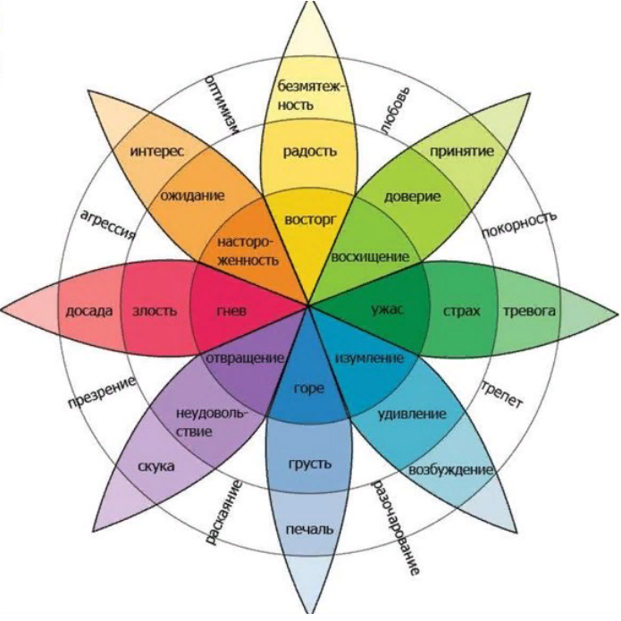

Slide 32
Зафиксируйте Вашу эмоцию по поводу гипотезы
Поясните, почему возникла именно эта эмоция
Задайте вопрос группе, преподавателю. Мы вместе подумаем над ответом
В каких частях диссертации и других видов научных работ мы пишем гипотезу?
Дайте пример готовой гипотезы
Работаем все вместе.
Notes:
10 (85 мин)

Slide 33
-
Задание 4.
Сформулируйте 2-3 гипотезы относительно Вашего исследования. Это могут быть гипотезы для первой главы, для отдельных параграфов в главах, для аналитической части исследования, или для диссертации в целом. Критерии оценки: Сформулировано 2-3 гипотезы относительно темы исследования. Формулировка гипотез соответствует предъявляемым требованиям - 10 баллов. Сформулировано 2-3 гипотезы, однако в формулировке есть нарушения, которые не позволяют предложенные фразы идентифицировать, как гипотезы - 7 баллов, Сформулирована одна гипотеза в соответствии с требованиями - 3 балла. Сформулировна одна гипотеза, но требованиям не соответствует - 1 балл.

Slide 34
Закрываем блок повторения по архитектуре исследования
Мы завершили методологическую (постановочную, архитектурную часть)

Slide 35
Направление научного исследования
Тема исследования
Проблема исследования (Актуальный исследовательский вопрос)
Объект исследования
Предмет исследования
Цель исследования
Задачи исследования и выдвинутая ГИПОТЕЗА решения задач
Обеспечение Научно-практической информацией
Экономический анализ, как метод исследования и другие методы
Принимаемые решения по выдвинутой гипотезе
Результаты исследования
Рис.1 –Элементы методологического аппарата диссертации

Slide 36

Тема исследования
 | Объект исследования
Предмет исследования
Цель исследования
1 ГЛАВА параграф 1.1 параграф 1.2 параграф 1.3 |  | Понятийный аппарат Наукометрия Научно-практический опыт (существующие методики)
Эмпирические данные Анализ Принципы Закономерности | 2 ГЛАВА параграф 2.1 параграф 2.2 параграф 2.3
Задачи исследования и выдвинутая ГИПОТЕЗА решения задач
3 ГЛАВА параграф 3.1 параграф 3.2 параграф 3.3 |  | Интерпретация результатов анализа Методика Апробация
Рис.1 –Элементы методологического аппарата диссертации

Slide 37
Что такое научная новизна?
Каковы её элементы?

Slide 38
В командах: Ваше представление научной новизны, примеры
2 мин. На подготовку
5 мин. На ответы
Notes:
10 (95 мин)

Slide 39
Что такое «научная новизна»?
Это приращение научных знаний, которое даёт завершённая и представленная к защите научная диссертация. Новое решение актуальной научной задачи.
Белоусов В.И. О признаках научной новизны экономических диссертаций. Электронный ресурс. Режим доступа: Http://science. usue.ru/postgraduate/disser/619-1html
Беляев, В. И., Методология научных исследований : учебник / В. И. Беляев, О. В. Кузнецова. — Москва : КноРус, 2023. — 430 с. — ISBN 978-5-406-10598-6. — URL: https://book.ru/book/947502 (дата обращения: 12.12.2023). — Текст : электронный.
Савельев, И. И., Методология и методика экономических исследований : учебно-методическое пособие / И. И. Савельев, Т. А. Искяндерова. — Москва : Русайнс, 2022. — 65 с. — ISBN 978-5-4365-0612-8. — URL: https://book.ru/book/943275 (дата обращения: 11.12.2023). — Текст : электронный.

Slide 40
Пример:
«Разработаны принципы формирования тарифов на услуги по передаче и распределению электрической энергии…» (далее принципы имеют определённые специфические особенности, которые ранее не использовались, как базовые понятия с целью формирования тарифов на энергоуслуги.)
Возможно, что этих принципов ранее не существовало.
Коваленко С.А. Совершенствование обоснования и регулирования тарифов на услуги по передаче и распределению электрической энергии (на примере электросетевых организаций Приморского края)/ Дисс. на соискание уч. степени канд экон. наук. – Владивосток – 2014.

Slide 41
«Разработана методика корректировки производственных (эксплуатационных) расходов при формировании тарифов с помощью варьируемого коэффициента….»
(данный варьируемый коэффициент ранее не применялся в науке и практической деятельности организаций с целью корректировки производственных расходов)

Slide 42

Перечислите элементы научной новизны в экономических исследованиях
Или: какие результаты исследования могут быть представлены в виде научной новизны?
Пройдите на сайт:
WOOCLAP.COM
Введите код
OPNAIH
Notes:
10 (105 мин)

Slide 43

Спуститесь под рекламу
Резервный вариант подготовки облака тегов
Выбрать цвет фона
Выбрать цвет текста
Выбрать трафарет
Создать облако слов
Сохранить
Отправить мне на вотс ап

Slide 44
Таблица 1 – Элементы научной новизны и соответствие уровню научного исследования
Уровень научного исследования Элементы научной новизны | Магистерская диссертация | Диссертация на соискание учёной степени кандидата наук | Диссертация на соискание учёной степени доктора наук
Концепция | - | - | +
Методология | - | - | +
Научный подход Методический подход | - | + | +
Теоретические основы (положения, определения, понятия, уточнения, дополнения) | + | + | +
Закономерность, зависимость | + | + | +
«+» – соответствует уровню научного исследования;
«-» – не соответствует уровню научного исследования в силу недостаточной обогащённости исследователя научными знаниями (недостаточной «научной зрелости»

Slide 45
Продолжение таблицы 1 – Элементы научной новизны и соответствие уровню научного исследования
Уровень научного исследования Элементы научной новизны | Магистерская диссертация | Диссертация на соискание учёной степени кандидата наук | Диссертация на соискание учёной степени доктора наук
Принцип, правило | + | + | +
Метод (приём, показатель, элемент) | + | + | +
Методика (совокупность методов) | - | + | +
Модель | + | + | +
Механизм | - | - | +
Элементы механизма, описание отдельных процессов в механизме, взаимосвязи и взаимозависимости | + | + | +
Notes:
10 (115)

Slide 46
1. Теоретические положения, понятия, уточнения – формулируются по итогам наукометрического?
или
аналитического?
исследования.

Slide 47
В диссертации могут быть предложены:
развёрнутые уточнённые понятия или определения относительно объекта или предмета исследования, как вновь сформулированные, так и дополненные;
выявленные специфические свойства;
уточнены составляющие отдельных исследовательских категорий;
дополнены и систематизированы классификации;
внесены новые классификационные признаки и т.д.
Т.е. определены понятия, на которые в дальнейшем опирается вся логика исследования.

Slide 48
Пример:
«Уточнено понятие «образовательная услуга» - далее следует описание, в чём, по мнению исследователя, заключается данное понятие…выявлены перспективные свойства образовательной услуги – перечисляются свойства…, что является целевым ориентиром формирования совокупности показателей для оценки качества образовательных услуг и последующего управления вузом.»
Подольский С.В. Совершенствование организации, оценки качества и результативности оказания образовательных услуг вузов/ Дисс. на соискание уч. степени канд экон. наук. – Владивосток – 2013.

Slide 49
2. Закономерность –
устойчивая тенденция; наличие однородных явлений или признаков изучаемого объекта.

Slide 50
Порядок выявления закономерности:
анализируем показатели деятельности объекта исследования;
оцениваем результаты анализа;
выявляем устойчивые закономерности, тенденции;
даем оценку о положительной или отрицательной тенденции и возможностей ее экстраполирования на будущее или пути ее устранения.

Slide 51
Цель такой работы:
определить предпосылки дальнейшего исследования, поиск аргументов к формулировке принципов решения выявленной проблемы, к разработке инструментов и методов, к обоснованию алгоритма или механизма.

Slide 52
Пример:
«Выявлены закономерности, характеризующие изменение ставок тарифа, ухудшение технического состояния электрических сетей, роста затрат и потерь в сетях электросетевых организаций Приморского края. [2]

Slide 53
…Первой обобщающей закономерностью является синхронное изменение ставок на содержание сетей и на оплату потерь.»
Нахождение этих закономерностей позволяет выявить негативные тенденции и дать оценку происходящим процессам, определить направления совершенствования деятельности электросетевых организаций как в области технической политики, так и в методике расчета самого тарифа.
2 Коваленко С.А. Совершенствование обоснования и регулирования тарифов на услуги по передаче и распределению электрической энергии (на примере электросетевых организаций Приморского края)/ Дисс. на соискание уч. степени канд экон. наук. – Владивосток – 2014.

Slide 54

3. Принцип – ???
О чём мы сейчас говорим?
Notes:
15 (135)

Slide 55
3. Принцип –
существенная научная категория. Основополагающая истина, лежащая в основе изучаемого положения (в основе управленческих решений, в основе механизма функционирования субъекта, в основе регулирования, в основе поиска, в основе классификации и т.д.).

Slide 56
Цель формулировки принципов –
позволяют определить базовые целевые установки изучаемого процесса или явления. Лежат в основе формулировки магистральных направлений (инструментов, методов) решения научной задачи.

Slide 57
Пример:
«Предложены принципы, на основании которых сформированы изменения и уточнения к Методическим указаниям по расчету тарифов…» [2]
Таблица 2 - Принципы совершенствования методики расчета необходимой валовой выручки и тарифа на услуги по передаче и распределению электрической энергии
Принципы | Содержание
Принцип снижения подконтрольных расходов | Данный принцип является основополагающим, т.к. подконтрольные расходы – ключевой элемент необходимой валовой выручки и, соответственно, тарифа, поэтому снижение тарифа возможно за счет снижения основных элементов его расчета
Принцип снижения уровня эксплуатационных расходов | Замена изношенного оборудования на новое способствует снижению текущих эксплуатационных расходов на содержание электрических сетей, соответственно, чем больше обновляется оборудования, тем значительнее снижаются расходы на содержание и эксплуатацию электрических сетей
Принцип дифференцированной корректировки групп подконтрольных расходов | Производственные (операционные, или эксплуатационные) расходы корректируются на варьируемый понижающий коэффициент, который должен варьироваться в зависимости от интенсивности обновления оборудования, а непроизводственные корректируются на фиксированный понижающий коэффициент из-за отсутствия варьируемой базы

Slide 58
4. Метод –
способ получения новых знаний, результатов решения задач; способ достижения определенных результатов в познании.
В основе метода лежат приёмы исследования, показатели, способы, элементы, инструменты. [4]
4. Румянцев А.М. Инструментарий экономической науки и практики. Научно-популярный справочник/ А.М. Румянцев, Е.Г. Яковенко, С.И Янаев. – М.: Знание, 1985. – 305 с.

Slide 59
5. Методика –
совокупность методов, направленных на решение поставленных задач (это для канд. диссертации)
Пример:
«Разработана методика корректировки производственных расходов при формировании тарифов с помощью варьируемого коэффициента – индекса снижения эксплуатационных расходов – и порядок его расчёта, который учитывает степень и интенсивность обновления оборудования для передачи и распределения электрической энергии.»
Другими словами: предложен метод корректировки производственных расходов с использованием нового элемента - варьируемый коэффициент.
Данный коэффициент автор назвал «варьируемый коэффициент»
Далее в исследовании автор предлагает порядок расчёта данного варьируемого коэффициента (рис.1).

Slide 60
Другими словами: предложен метод корректировки производственных расходов с использованием нового элемента - варьируемый коэффициент.
Данный коэффициент автор назвал «варьируемый коэффициент»
Далее в исследовании автор предлагает порядок расчёта данного варьируемого коэффициента (рис.1).

Slide 61
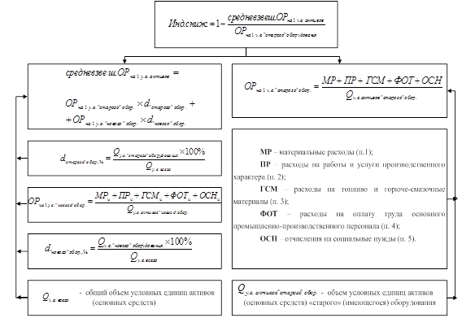
Рис.1 - Порядок расчета варьируемого коэффициента – индекса снижения операционных (эксплуатационных) расходов

Slide 62
6. Алгоритм –
набор инструкций, описывающих порядок действий исполнителя для достижения некоторого результата.
Определяет процесс перехода от исходных данных к некоторому результату и обладает свойствами комплексности, конечности, определенности.

Slide 63
В экономических исследованиях алгоритмом могут быть представлены:
порядок экономического анализа;
алгоритм комплексной оценки объекта исследования (н-р: конкурентоспособности организаций сферы услуг с добавлением новых показателей, которые ранее в данной сфере деятельности не рассчитывались);
алгоритм регулирования экономических отношений (н-р: межотраслевых взаимосвязей) и др.
Пример (рис.2).

Slide 64
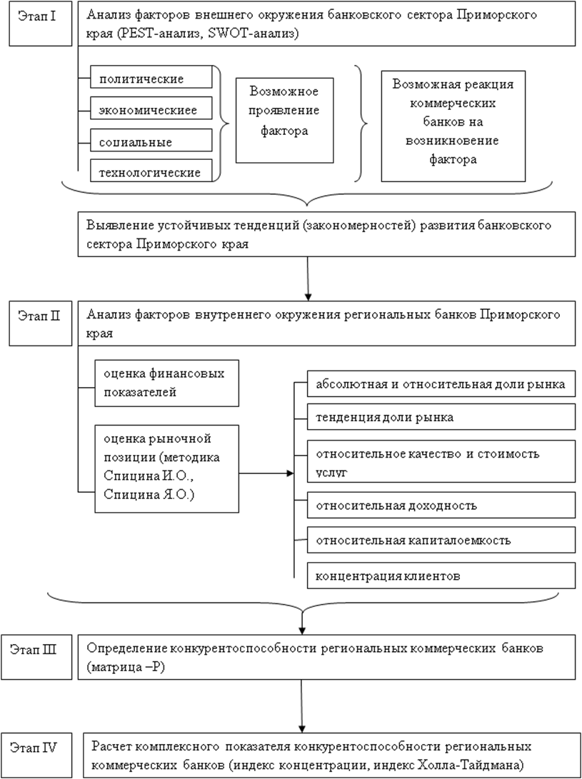
Рис.2 - Алгоритм оценки конкурентоспособности региональных банков [5]
5. Печникова О.А. Оценка конкурентоспособности региональных коммерческих банков// Магистерская диссертация. Владивостокский филиал Российской таможенной академии. – Владивосток. – 2015.

Slide 65
Авторский вклад: систематизированы и конкретизированы этапы анализа, предложен комплексный показатель, который ранее не применялся для оценки конкурентоспособности коммерческих банков – индекс концентрации Холла-Тайдмана.

Slide 66

Выбирайте форму:
Разминка на тело
Разминка для ума
Вопрос: Назовите три научных метода исследования

Slide 67

МЕТОДЫ НАУЧНЫХ ИССЛЕДОВАНИЙ

Slide 68

Метод - это своеобразный инструмент научного исследования, позволяющий изучить предмет глубоко и всесторонне, проникнуть в суть решаемого противоречия, подтвердить гипотезу расчетным путём с обработкой научной и практической информации.

Slide 69
Диагностические методы исследования проблем
Выявление критической трудности
Диаграмма Парето определяет область приоритетных проблем, за решение которых следует браться в первую очередь

Slide 70
Диаграмма Парето определяет область приоритетных проблем, за решение которых следует браться в первую очередь
При работе с диаграммой Парето выполняют следующие действия:
1. Определяют главную проблему события и ее различные потенциальные причины.
При этом цель построения диаграммы Парето заключается в идентификации основных причин неэффективного функционирования системы.
2. Определяют, какой количественный показатель будет использоваться при сравнении возможных причин. В качестве такого показателя можно взять частоту возникновения
разного рода проблем или их следствий.
3. Определяют период времени, в течение которого будут собраны данные и собирают
их, например, с помощью контрольных листков.
4. Располагают причины слева направо вдоль горизонтальной оси диаграммы Парето
по убыванию степени их относительной важности. Изображают столбики, высота которых
соответствует степени относительной важности соответствующей причины.
5. Отмечают полученные абсолютные значения показателей на левой вертикальной
оси и относительные значения показателей в процентах на правой вертикальной оси. Рисуют
кривую накопления важности вдоль верхнего края столбиков.

Slide 71
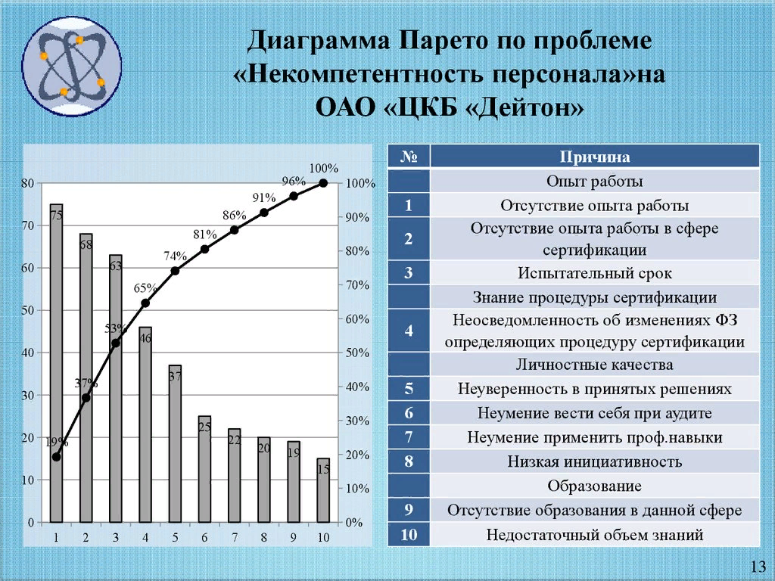

Slide 72
Суть проблемы определена.
Можно переходить к установлению непосредственных причин
(идентификации) ее возникновения, т.e. к анализу проблемы.
Этот переход осуществляется
в рамках ментальных моделей причинно-следственных связей и с помощью таких инструментов как: диаграмма «рыбий скелет», пять «почему», поле корреляции, гистограмма и
матричная структура.
Диаграмма «рыбий скелет»
Диаграмма «Рыбий скелет»
Гистограмма
Пять «Почему?»
Матричная структура
Поле корреляции
Матричная диаграмма

Slide 73
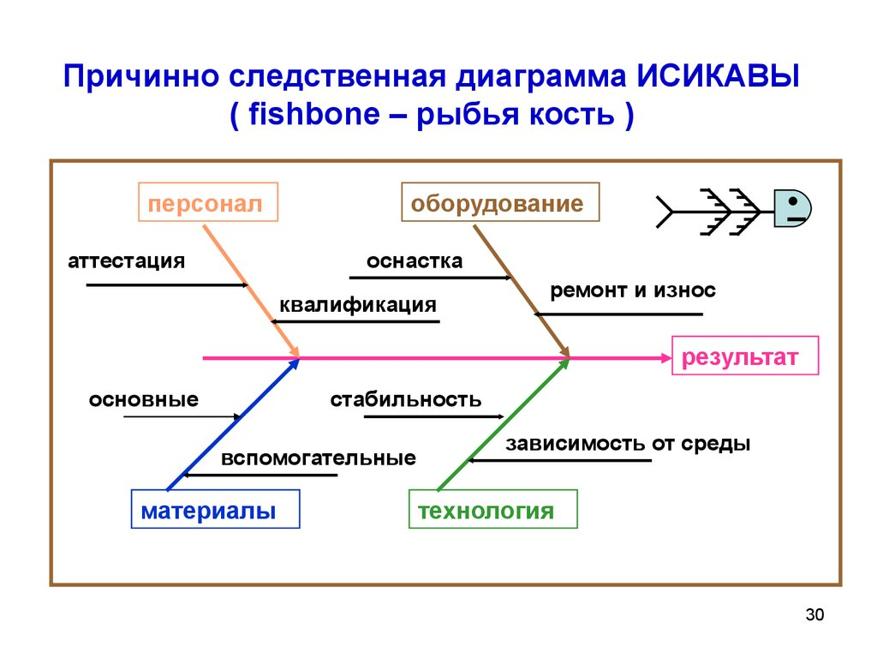

Slide 74
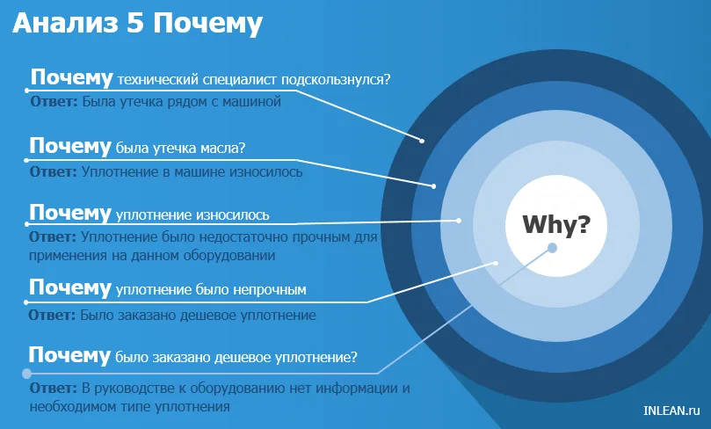

Slide 75
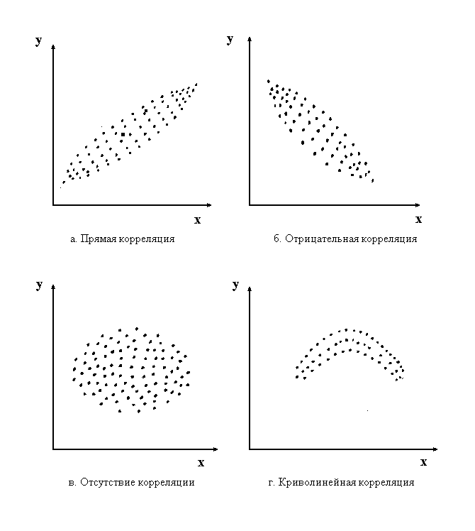
Поле корреляции

Slide 76
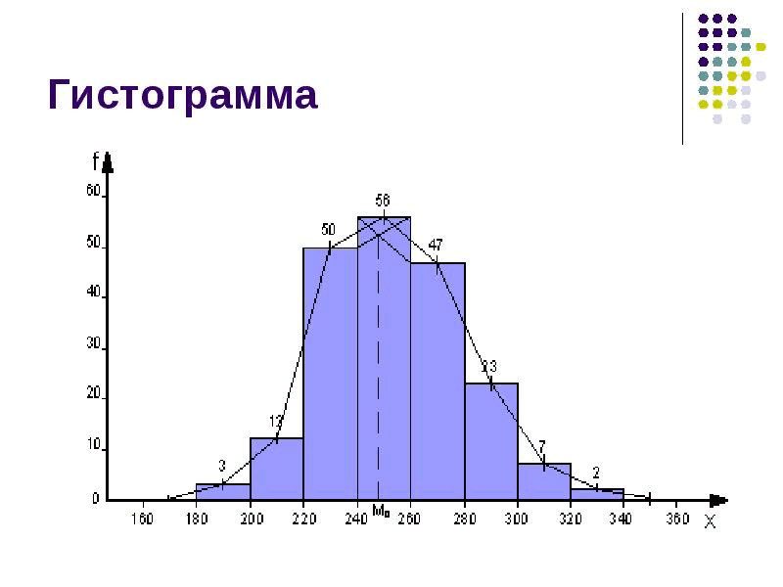

Slide 77
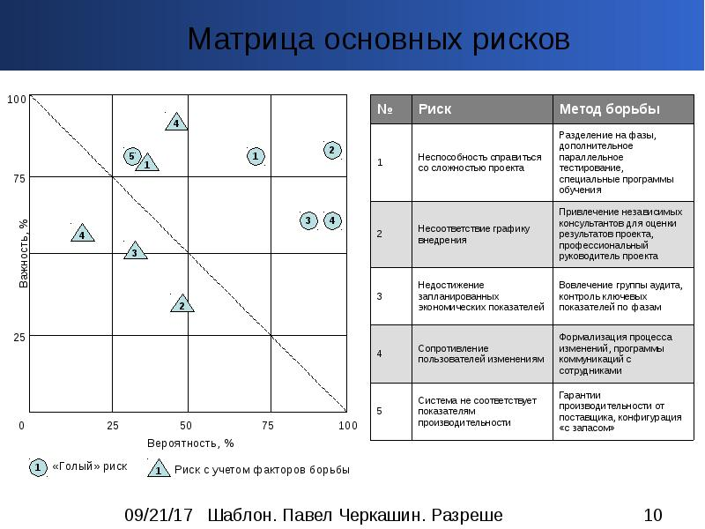

Slide 78
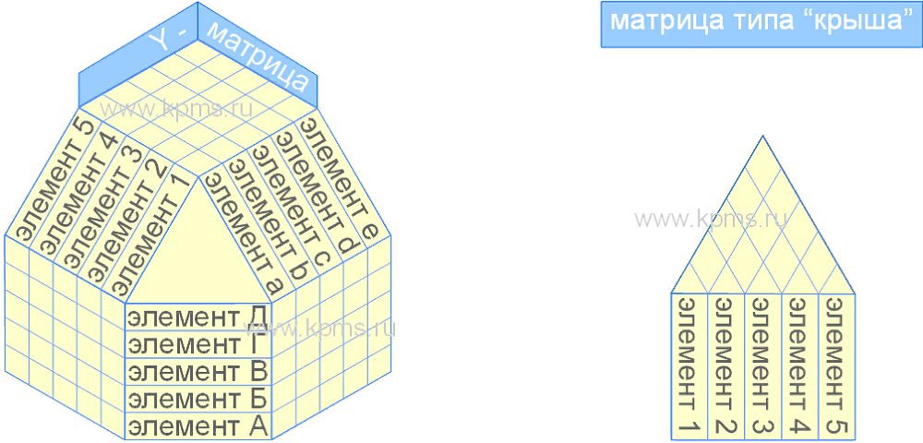
Матричная диаграмма

Slide 79
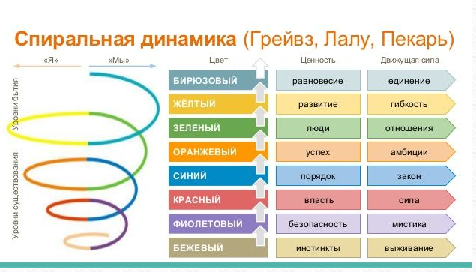
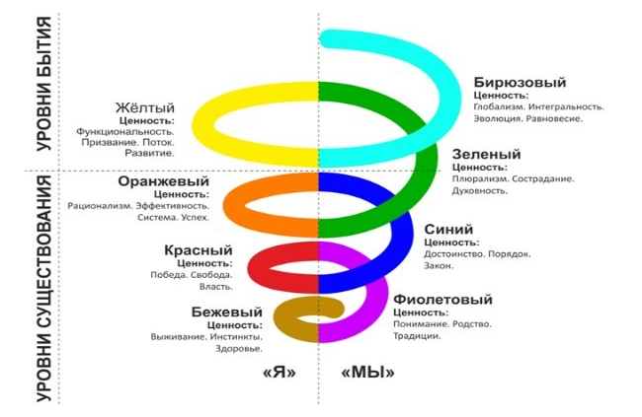

Slide 80
Весь процесс диагностики проблемы заключается в следующих этапах
Остриё проблемной ситуации
1. Предварительное знакомство с проблемой
4. Определение симптомов проблемы
2. Сбор фактов
3. Истолкование фактов
5. Формулировка проблемы

Slide 81
Весь процесс диагностики проблемы заключается в следующих этапах
Остриё проблемной ситуации
1. Предварительное знакомство с проблемой
4. Определение симптомов проблемы
2. Сбор фактов
3. Истолкование фактов
5. Формулировка проблемы

Slide 82
Методы научных исследований
Статика и динамика
Общенаучные
Причина и следствие
Отрицание и утверждение
Основанные на диалектическом сочетании единства и противоположности философских категорий
Общее и частное
Часть и целое
Внутреннее и внешнее
Главное и второстепенное
Простое и сложное
Противоречие и тождество
Форма и содержание

Slide 83
Методы научных исследований
Индукции и дедукции
Общенаучные
Классификации и типологии
Моделирования
Мысленно-логические
Полемики
Доказательства
Синтеза
Анализа

Slide 84
Методы научных исследований
СПЕЦИФИЧЕСКИЕ
Эмпирические
Изучения документов
Социологических исследований
Методы проведения эксперимента
Методы наблюдения
Тестирования
Анкетирования
Взаимодействия факторов
Активизации творческого мышления
Экспертных оценок
Регрессионные методы

Slide 85

Метод доказательства
Аргументы
ТРИ ЭЛЕМЕНТА ДОКАЗАТЕЛЬСТВА
Тезис
Факты
Проверенные положения
Аргументы (основания)
Заключения
Демонстрация
Точки зрения
Результаты эксперимента

Slide 86

На основе анализа свойств исследуемого объекта
На основе классификации факторов
По принципу приведения к абсурдности
Концептуальное доказательство
От определения
Приёмы доказательств
От обратного
Экспериментальное доказательство
По концентрации фактов
Фактологическое доказательство
Аксиоматическое доказательство

Slide 87
Пример:
Но, наряду с перечисленными методами, требуется также собрать и проанализировать информацию о фактическом состоянии проблемы, выявить её глубинные причины.
С этой целью использован метод полевого исследования рынка образовательных услуг - анкетирование 150 студентов Школы экономики и менеджмента (ШЭМ) ДВФУ. Для обработки и интерпретации результатов исследования применяются сравнение, группировка, а также, в ряде вопросов, балльный метод оценки, с использованием программного продукта MS Excel.

Slide 88
Пример:
Теоретический анализ: теоретической основой исследования послужили подходы к оценке и обеспечению качества оказания образовательных услуг в вузах, предлагаемые различными отечественными специалистами (С.А. Белякова, Р.Е. Мансурова, Н.Н. Саяпиной и др.) [1; 3; 4; 5; 6; 7; 11; 14; 15], а также работы, рассматривающие студенческое предпринимательство, как фактор инновационного развития (Г.А. Резник, Ю.С. Пономаренко) [9; 10], в которых акцент делается, главным образом, на деятельность студентов в рамках инновационных проектов, реализуемых на базе вуза.

Slide 89

Исследовательский вопрос настоящей публикации звучит так:
каким должен быть уровень средневзвешенной ставки ввозной таможенной пошлины на товары и комплектующие ИКТ, при котором будут сформированы равные условия функционирования для отечественных и иностранных компаний на территории Российской Федерации? Для решения поставленной задачи необходимо смоделировать ситуацию, отражающую воздействие введения мер таможенно-тарифного регулирования (установление заградительной ставки ввозной таможенной пошлины на определенном уровне) на объем выручки отечественных и иностранных компаний, производителей товаров ИКТ с помощью эконометрических методов исследования

Slide 90
Для проведения регрессионного анализа в качестве независимых переменных (Х1–Х9) использовались значения средневзвешенной ставки ввозной таможенной пошлины на товары ИКТ, классифицируемые согласно ТН ВЭД ЕАЭС,%; в качестве результирующих показателей: (У1) – выручка иностранных компаний, производителей ИКТ, млрд. руб.; (У2) – выручка отечественных компаний, производителей ИКТ, млрд. руб.

Slide 91
В качестве эмпирической базы использовались данные за период с 2011 по 2020 гг. С целью приведения данных в сопоставимый вид значение выручки иностранных и отечественных компаний, производителей ИКТ разделено на 10^9.

Slide 92
Массив данных представляет собой информацию о 78 отечественных и зарубежных компаниях и подразделяется на два списка: 39 крупнейших российских групп и компаний в области информационных и коммуникационных технологий [6], 39 самых доходных представительства иностранных ИТ-компаний в России [5].

Slide 93
С помощью базы данных FIRA PRO проведен сбор и обработка финансовых показателей по видам экономической деятельности организаций производителей информационно-коммуникационной инфраструктуры в Российской Федерации. В итоге массив эмпирических данных составил 9 262 единицы для построения эконометрической модели, 618 единиц данных таможенной статистики, 732 единицы данных для построения графиков.

Slide 94

Рефлексия
Чем приросли сегодня?
Что уносите с собой?
Инсайты!
Notes:
5 (120)

Slide 95

Идея:
Занятие готовим вместе с вами!
1 вариант: Методы научных исследований – в форме семинара
2 вариант: тренинг на выбор
Искусство переговоров
Навыки публичных выступлений
Notes:
35 (170)

Slide 96

Голосуем

Slide 97
Дизайн исследования
Программа исследования по кейсу
Методологическая часть
Процедурная часть программы
Формулировка проблемы
Цель и задачи исследования
Обоснование методов сбора информации
Объект и предмет исследования
Проект выборки и её обоснование
Основные понятия исследования
Выбор методов анализа информации
Предварительный системный анализ (моделирование исследовательской проблемы)
Что это
за блок?
Инструментарий, план, бюджет проекта
Разработанная система гипотез

Slide 98

Желаю успешных научных и прикладных результатов!

